Slide 1


Notes:
1

Slide 2

Disciplina:
Arquitetura de Computadores e Sistemas Operacionais
Prof. Wyllian Fressatti
Mestre em sistemas de computação
Notes:
2

Slide 3
Semana 4
Aula 06
Gerência de Memória
Prof. Wyllian Fressatti
Mestre em sistemas de computação
Notes:
3

Slide 4

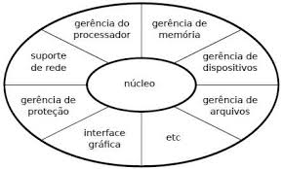
Alocação contígua.
No modelo anterior (segmentos), com partições fixas, pode ser melhorado caso o tamanho de cada partição possa ser determinado para se adequar à uma determinada demanda de um processo.
Para isto a MMU deve ser projetada para trabalhar com dois registradores próprios: um registrador base, que define o endereço inicial da partição ativa, e um registrador limite, que define o tamanho em bytes dessa partição.

Slide 5



Alocação contígua.
Os valores dos registradores base e limite da MMU devem ser ajustados pelo dispatcher a cada troca de contexto, ou seja, cada vez que o processo ativo é substituído.
(Hypescience, 2018)
(RenatoAlves, 2018)

Slide 6
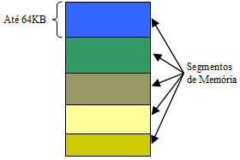
Alocação por segmentos
→A alocação segmentada, é uma extensão da alocação contígua, na qual o espaço de memória de um processo é fracionado em áreas, ou segmentos, que podem ser alocados separadamente na memória física.
→Este modelo, por sua vez, também podem ser definidos segmentos para itens específicos, como bibliotecas compartilhadas, vetores, matrizes, pilhas de threads, buffers de entrada/saída, etc.
Notes:
6

Slide 7
Alocação por segmentos
→Ao estruturar a memória em segmentos, o espaço de memória de cada processo não é mais visto como uma sequência linear de endereços lógicos, mas como uma coleção de segmentos de tamanhos diversos e políticas de acesso distintas.
Notes:
7

Slide 8
Alocação paginada
→Conforme visto na Seção anterior, a alocação de memória por segmentos exige o uso de endereços bidimensionais na forma [segmento:offset], o que é pouco intuitivo para o programador e torna mais complexa a construção de compiladores.
Além disso, é uma forma de alocação bastante suscetível à fragmentação externa. Essas deficiências levaram os projetistas de hardware a desenvolver outras técnicas para a alocação da memória principal.
Notes:
8

Slide 9
Alocação paginada
→Na alocação de memória por páginas, ou alocação paginada, o espaço de endereçamento lógico dos processos é mantido linear e unidimensional (ao contrário da alocação por segmentos, que usa endereços bidimensionais). Internamente, e de forma transparente
para os processos, o espaço de endereços lógicos é dividido em pequenos blocos de mesmo tamanho, denominados páginas.
Notes:
9

Slide 10
Bibliografia Base
STALLINGS, William. Arquitetura e Organização de Computadores.
São Paulo: Pearson Education do Brasil, 2002.
MONTEIRO, Mário A. Introdução a Organização de Computadores. Rio de Janeiro: LTC, 2002.
David A. Patterson & John L. Hennessy. Organização e projeto de computadores a interface Hardware/Software. Tradução: Nery Machado Filho. Morgan Kaufmmann Editora Brasil: LTC, 2000.

